Slide 1
UART . NOVIEMBRE 2026
La justicia ante
otra oportunidad
¿Qué dicen los datos? ¿Qué novedades trajo 2026?
UART
Unión de Aseguradoras de Riesgos del Trabajo

Slide 2
Cuatro hechos para
entender el momento
MENSAJE CENTRAL
1
El Sistema funciona
2
La litigiosidad lo colapsa
¿POR QUÉ OTRA OPORTUNIDAD?
3
La solución está en el Poder Judicial
4
2026 tiene buenas novedades
UART · La justicia ante otra oportunidad
2

Slide 3
EJE 1
Los datos dicen…
UART · La justicia ante otra oportunidad
3

Slide 4
LOS DATOS DICEN · 1
La paradoja:
bajan los siniestros, sube la litigiosidad
‑79%
Fallecimientos ATEP
(1997 → 2025)
‑54%
Siniestros ATEP
(1997 → 2025)
+91%
Aumento de juicios desde 2019
Fuente: UART — base a SRT y elaboración propia
UART · La justicia ante otra oportunidad
4

Slide 5





LOS DATOS DICEN · 2
30 años cuidando a los que trabajan
Balance, actualidad y perspectivas del Sistema de Riesgos del Trabajo
10 MILLONES
de trabajadores cubiertos
1 MILLÓN
de empleadores cubiertos
20 MIL
vidas salvadas
5,1 MILLONES
de accidentes evitados
14,1 MILLONES
de prestaciones asistenciales /año
El problema no está en la capacidad preventiva y reparadora del sistema. Está en la judicialización que ocurre después.
Fuente: UART — base a SRT y elaboración propia
UART · La justicia ante otra oportunidad
5

Slide 6



LOS DATOS DICEN · 3
Argentina vs el mundo:
similar siniestralidad, mucha más judicialidad
Argentina tiene siniestralidad similar a Chile y España y, sin embargo,
23 veces los juicios de Chile y
14 veces los de España.
El problema no es la accidentabilidad: es la judicialización del sistema.
Fuente: UART y SRT (Argentina); Min. de Trabajo y AMAT (España); SUSESO y Poder Judicial (Chile).
UART · La justicia ante otra oportunidad
6

Slide 7
LOS DATOS DICEN · 4
La incapacidad judicial:
misma patología, distintos criterios de valuación
EVALUACIÓN JUDICIAL DE LUMBALGIA NO ESPECIFICADA
(que es la más frecuente)
Porcentaje promedio de incapacidad y desviación estándar en los extremos
+87%
De los juicios no tienen incapacidad en Comisión Médica oficial
20
18
16
14
12
10
8
6
4
2
0
19
16
16
14
+14%
Puntos de incapacidad adicional promedio en juicio
12
11
10
9
8
7
8
+82%
De los juicios son dolencias leves (esguinces, lumbalgias, contusiones)
7
6
6
4
CABA
MENDOZA
BUENOS AIRES
CÓRDOBA
SANTA FÉ
Fuente: IERAL en base a SRT — datos publicados en La Paradoja y Nivelar la Cancha.
UART · La justicia ante otra oportunidad
7

Slide 8

LOS DATOS DICEN · 5
Cerrar la brecha entre Comisión Médica y Justicia
Comisión Médica
Siniestro
ART
JUSTICIA
          Reglas objetivas
          Baremo
          Instancia técnica
Adicionales
Criterios heterogéneos
Pericias
Honorarios
Interpretación
Fuente: IERAL en base a SRT — datos publicados en La Paradoja y Nivelar la Cancha.
UART · La justicia ante otra oportunidad
8

Slide 9
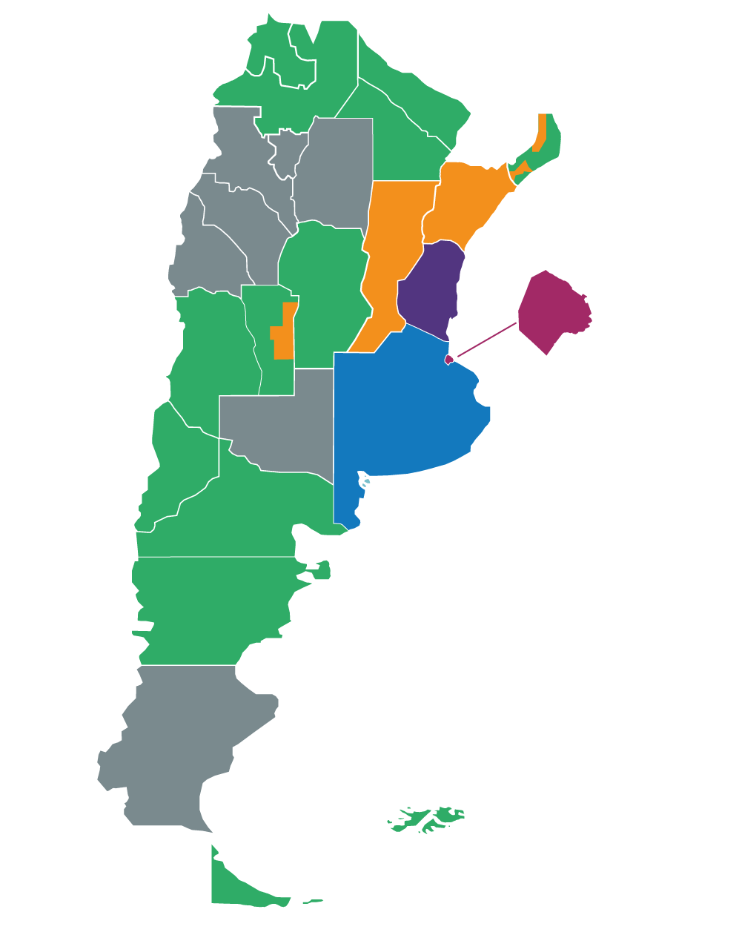
LOS DATOS DICEN · 6
Intereses judiciales:
incongruencias entre instancias
Pese a fallos favorables de CSJN (Oliva, Lacuadra, Espósito) y a la ley específica, los tribunales inferiores aplican criterios disímiles:
22%
Tribunales inferiores = Corte provincial = CSJN
39%
Tribunales inferiores ? Corte provincial = CSJN
19%
Tribunales inferiores ? Corte provincial ≠ CSJN
16%
Tribunales inferiores ≠ Corte provincial = CSJN
2%
Tribunales inferiores = Corte provincial ≠ CSJN
2%
Sin Fallo
Datos: % sobre juicios ingresados en 2025. Fuente: UART.
UART · La justicia ante otra oportunidad
9

Slide 10
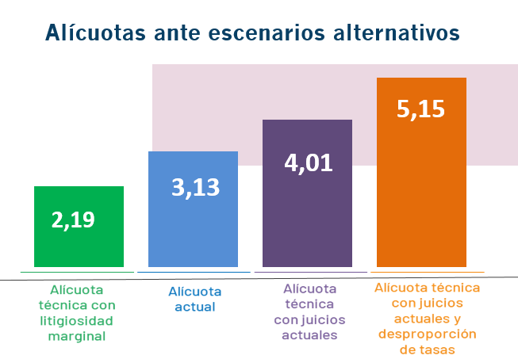
LOS DATOS DICEN · 7
El costo:
alícuotas, salarios y competitividad
LITIGIOSIDAD EXACERBADA
≈ 7
MILLONES
De salarios mínimos
=
Costo de juicios ingresados en 2025
Impacto directo en costos laborales, competitividad y empleo.
+69%
es la necesidad técnica de aumento si no se corrige la judicialidad
Fuente: UART – La Ecuación y Nivelar la Cancha.
Fuente: UART
UART · La justicia ante otra oportunidad
10

Slide 11
LOS DATOS DICEN · 8
La litigiosidad desvía recursos del sistema
Distribución del costo judicial en Riesgos del Trabajo
Litigiosidad evitable:
mayores costos laborales
menor competitividad
menor previsibilidad
recursos desviados de prevención
menor capacidad de atención a los reclamos genuinos
UART · La justicia ante otra oportunidad
11

Slide 12
LOS DATOS DICEN · 9
Concentración:
cinco provincias explican casi todo el problema
¿Por qué importa la provincia?
1
La adhesión es provincial
2
Criterios disímiles
3
Estas 5 concentran 86%
4
Segundo pelotón en crecimiento
Chubut, Entre Ríos y San Luis.
Fuente: UART
UART · La justicia ante otra oportunidad
12

Slide 13
EJE 2
Luces en el horizonte
Cinco novedades de 2026 que abren la puerta a una solución estructural
UART · La justicia ante otra oportunidad
13

Slide 14

LUCES EN EL HORIZONTE· 1
2026: las piezas empiezan a alinearse
Comisiones Médicas
Criterios
judiciales TSJ
Procedimientos robustecidos y simplificados
PBA, Santa Fe, Córdoba, y Mendoza
Nuevo Baremo
Cuerpos periciales oficiales
Traspaso del fuero
Criterios científicos actualizados
Santa Fe · Córdoba · Mendoza
Oportunidad CABA
UART · La justicia ante otra oportunidad
14

Slide 15
LUCES EN EL HORIZONTE· 2
Reforma laboral:
elementos para el cumplimiento de la justicia
ALCANCE
¿Por qué cada provincia importa?
RIESGOS DEL TRABAJO
1
Reválida del procedimiento administrativo
Comisiones Médicas como instancia técnica oficial previa
Fortalece herramientas concretas para destrabar
la judicialidad
2
Honorarios y pericias con reglas claras
Desanclar honorarios del resultado
3
Acatamiento de fallos de CSJN
Reducir la dispersión jurisprudencial entre provincias
Una oportunidad estructural
4
Justicia laboral en CABA
Traspaso de la Justicia Nacional
UART · La justicia ante otra oportunidad
15

Slide 16
LUCES EN EL HORIZONTE· 3
Buenos Aires:
la SCBA fija criterio en intereses
PROVINCIA DE
¿Por qué es relevante?
BUENOS AIRES
Pone un freno al anatocismo
1
Reduce sentencias “impagables” y se alinea con la doctrina de CSJN (Oliva–Lacuadra)
FALLO
"Galarza" — SCBA 2026
Hace a la previsibilidad a trabajadores, empleadores y aseguradoras
2
Elimina un factor que potencia los desajustes periciales y aleja el criterio de la indexación encubierta
APLICA
Tasa Activa sin capitalizar
Marca rumbo para los tribunales inferiores
3
Como criterio de la SCBA, traccionará un acatamiento más uniforme en la provincia que concentra ≈ 39% del stock de juicios.
para la actualización de los créditos judiciales.
12 / 15
UART · La justicia ante otra oportunidad
16

Slide 17
LUCES EN EL HORIZONTE· 4
Santa Fe y Mendoza:
el Cuerpo Médico Forense, en marcha
SANTA FE
MENDOZA
Puesta en marcha del CMF
Más peritos para evaluar incapacidad
Conformación efectiva del cuerpo de peritos médicos forenses para juicios de RT
Anuncio oficial: aumento de los miembros del cuerpo de peritos
Por concurso, con criterios uniformes y aplicando Baremo y LEP
Apunta a la intervención en todos los juicios laborales
Debería empezar a cerrar la brecha entre Comisión Médica y sede judicial
Mejora la calidad técnica del dictamen y reduce dispersión judicial
Provincia con la mayor judicialidad en la industria (419,4): el impacto puede ser muy alto
Complementa fallos previos de la Corte mendocina sobre intereses (Tasa Activa)
12 / 15
UART · La justicia ante otra oportunidad
17

Slide 18
LUCES EN EL HORIZONTE· 5
CABA y Córdoba:
traspaso del fuero y la incógnita pendiente
CABA
CÓRDOBA
Traspaso del fuero laboral
Avances en CMF 2026
El traspaso del fuero laboral nacional a la Ciudad de Buenos Aires permite —por primera vez— diseñar reglas procesales locales y ordenar las prácticas judiciales en una jurisdicción que concentra ≈ 19% de los juicios de RT del país.
Con antecedentes valiosos del STJ (Romero, Bustos, Amadei) que ordenaron intereses y honorarios, el desafío es consolidar el rumbo y completar la integración del Cuerpo Médico Forense para destrabar la pericial.
19%
de los juicios de RT del país
Romero
Bustos
CMF
se litigan en CABA
RIPTE simple post 27.348
Tasa Pasiva +2/+3% pre 27.348
Pendiente: integración plena
12 / 15
UART · La justicia ante otra oportunidad
18

Slide 19


LUCES EN EL HORIZONTE· 6
El modelo que funciona
ATRIBUTO |  | SIN CMF | CON CMF
 | Elección de peritos | Anotarse en una lista y sorteo | Especializados y por Concurso
 | Determinación del Daño | A criterio de cada perito | Aplicación adecuada de Baremo Ley 27.348 + Listado EP
 | Honorarios | Ligado al % de la pericia/juicio | Sueldo Fijo u Honorario por acto médico
 | Porcentaje adicional al Baremo | 12,5% | 0%
 | Equidad para trabajadores | No | Si
 | Sobrecostos evitables | Si | No
RESULTADO |  | CIRCULO VICIOSO MAYOR LITIGIOSIDAD | CIRCULO VIRTUOSO MENOR LITIGIOSIDAD
La herramienta existe: pericia oficial, especializada e independiente
12 / 15
UART · La justicia ante otra oportunidad
19

Slide 20

LUCES EN EL HORIZONTE· 7
Ahora hay que cerrar la brecha
INSTRUMENTAR
UNIFORMAR
COMPLETAR
ACELERAR
lo que ya está aprobado.
Baremo, pericias e intereses.
los cuerpos médicos oficiales.
la convergencia entre Comisión Médica y Justicia.
El problema está identificado. Las herramientas existen. Ahora la clave es la celeridad en su implementación
12 / 15
UART · La justicia ante otra oportunidad
20

Slide 21
CIERRE
La justicia ante
otra oportunidad
Los datos muestran un sistema que protege, salva vidas y hoy está amenazado por la litigiosidad.
Las luces 2026 —reforma laboral, SCBA, Santa Fe, Mendoza, CABA y Córdoba— ofrecen una salida posible.
La oportunidad es de las máximas autoridades judiciales de cada provincia y de los juzgados inferiores
UART
Unión de Aseguradoras de Riesgos del Trabajo

